Slide 1
Ассоциативные системы

Slide 2
Основные архитектурные принципы
Ассоциативные ВС относятся к синхронным системам класса ОКМД (по Флинну) и характеризуются двумя следующими свойствами:
данные в основной памяти выбираются по содержимому (или части содержимого), а не по адресам;
операции обработки данных осуществляются одновременно над несколькими элементами данных под управлением одной команды.

Slide 3
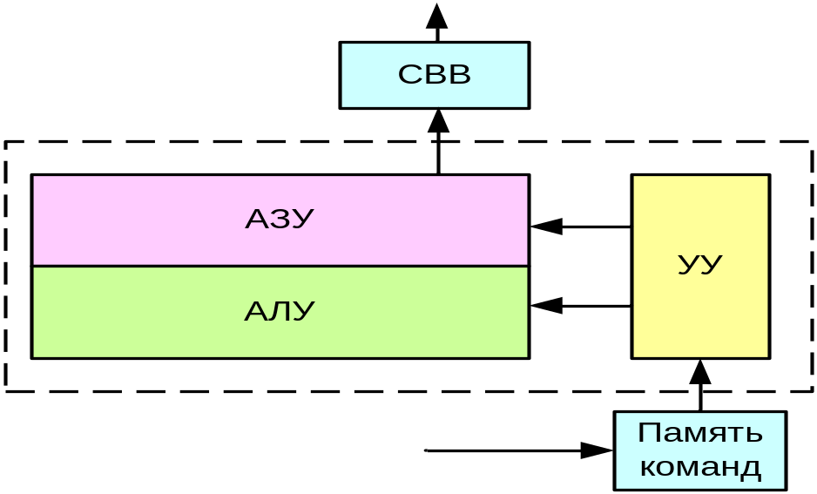
Базовая структура
В основе базовой структуры ассоциативной ВС лежит ассоциативное запоминающее устройство АЗУ, арифметико-логическое устройство АЛУ и микропрограммное устройство управления УУ. Эти узлы образуют секцию памяти и обработки данных. Кроме того в состав ассоциативной ВС входит секция ввода-вывода, а также секция обработки команд, включающая память команд и узел управления выборкой команд (программный счетчик).

Slide 4
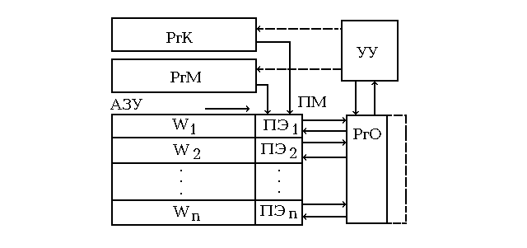
Внутренняя структура АЗУ
Большинство АЗУ содержат: запоминающий массив из n m-разрядных ячеек; n простейших процессорных элементов (ПЭ); регистр компаранда (РгК); регистр маски (РгМ); регистры отклика (РО) и устройство управления (УУ).

Slide 5
Преимущества и недостатки
+ Время поиска информации в АВС зависит только от числа
разрядов признака и от скорости опроса разрядов, но
совершенно не зависит от числа ячеек АЗУ
(в адресных ЗУ необходим перебор всех ячеек).
+ Принцип обработки битовых срезов даёт значительный
выигрыш в быстродействии при n>>m.
– Стоимость АЗУ существенно превышает стоимость обычных
схем памяти;
– Усложнение структуры ячеек ассоциативной памяти ведет
к увеличению ее физических объемов и снижению
быстродействия ИС.
– Алгоритмы для ассоциативного выполнения арифметических
операций оказались громоздкими.

Slide 6
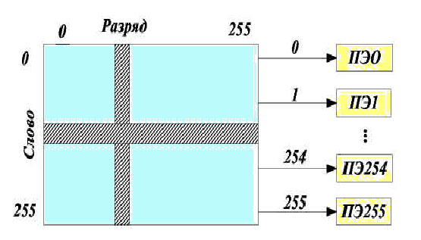
Система STARAN
Система STARAN разработана в США фирмой Goodyear Aerospace (нач. 70-х гг.) и предназначена для решения задач управления воздушным движением, обработки топографической информации и изображений.
Основным элементом системы является многомерная ассоциативная матрица - ассоциативный модуль (АМ), который представляет собой квадрат из 256 слов по 256 разрядов (65536 бит).
256 процессорных элементов работают синхронно, поразрядно, над словами, выбранными из памяти по определенным признакам.

